Slide 1
Diagnostika a pohybový systém v ontogenezi
Vývojová kineziologie, posturální ontogeneze
Mgr. Pavlína Bazalová

Slide 2
Vývojová kineziologie
Vývojová kineziologie se zabývá motorickým vývojem dětí, umožňuje rozpoznání pohybových vzorců a tím posouzení toho jak motorický vývoj, tak vyzrávání nervové soustavy dítěte probíhá (RL-Corpus, 2022).
Psychomotorický vývoj = sled na sebe následujících dějů, vedoucí k autonomii jedince
„Ideomotorika = hnací motor” motorické ontogeneze. Motivace dítěte k pohybu pomáhá spouštět automatické svalové souhry.

Slide 3
Posturální ontogeneze - PMV
geneticky podmíněný, druhově specifický
automatický, nejedná se o proces učení
stimulem je emoční motivace na podkladě vnějších podnětů
nejintenzivnější vývoj v prvních 12 M, pokračuje do 4R, „končí“ v 6R (mozeček – jemná motorika)
každý vývojový stupeň je obsažen ve vyšším
Vývoj CNS je předpokladem pro správnou funkci, která následně ovlivňuje strukturu, naopak neideální struktura ovlivňuje funkci daného segmentu a její interpretaci v CNS.

Slide 4
Vývojová kineziologie
Proč se využívá v terapii dospělých?
Má nějaké limity?

Slide 5
Vývojová kineziologie
Proč se využívá v terapii dospělých?
Znalosti získané studiem motorického vývoje dětí vedou k odhalení jednotlivých svalových souher a zapojování svalových řetězců, které jsou dány geneticky a jsou tedy využitelné nejen v motorice dětí ale i dospělých (RL-Corpus, 2022).
pomáhá diagnostikovat problém
ukazuje, co je fyziologické, jak vypadá centrovaný segment
využíváme polohy a svalové souhry k terapii
každý vývojový stupeň je obsažen ve vyšším
Může nám tak ukázat, co v pohybu chybí a na čem pracovat.

Slide 6
„Kvalita motorického vývoje v raném dětství ovlivňuje kvalitu posturální funkce v dalších letech“ (Kolář, 2009)
Pohyb formuje strukturu!

Slide 7
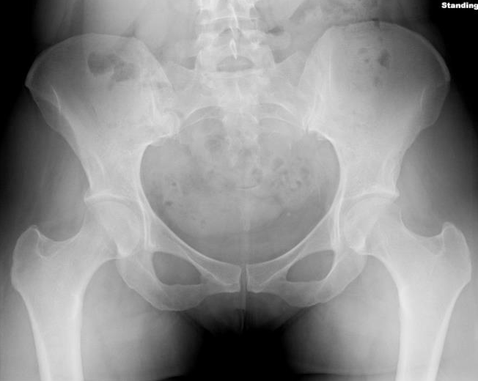
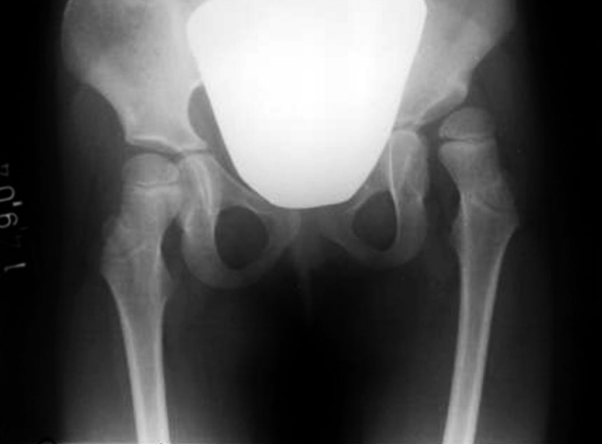
Vývoj CNS je předpokladem pro správnou funkci, která následně ovlivňuje strukturu, naopak neideální struktura ovlivňuje funkci daného segmentu a její interpretaci v CNS
CNS
Funkce
Struktura
https://www.slideserve.com/dragon/anatomie-doln-kon-etiny-na-rtg-ct-mri
http://www.achot.cz/dwnld/0706_382.pdf

Slide 8

Limity
Strukturalizace poruch
Specifická zátěž – pracovní, sportovní
Biomechanické aspekty (otázka cíle – svalová souhra vs konkrétní postavení segmentů)

Slide 9
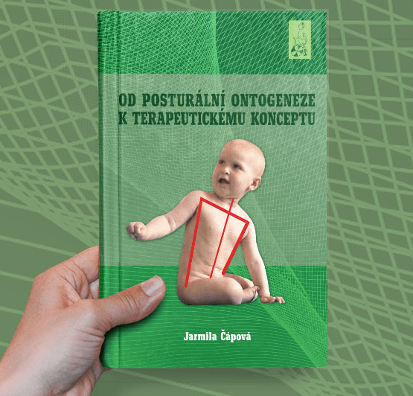
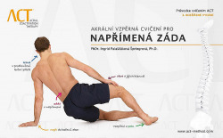
Metody využívající vývojovou kineziologii
Vojtova reflexní lokomoce (metoda reflexní lokomoce)
Bobath koncept (Neurodevelopmental Treatment – NDT)
DNS = dynamická neuromuskulární stabilizace
ACT = akrální koaktivační terapie
(metoda R. Brunkow)
BPP = bazální posturální programy
https://jcapova.cz/
https://www.databazeknih.cz/knihy/akralni-vzperna-cviceni-pro-naprimena-zada-313892
Notes:
konec

Slide 10
Hodnocení vývoje
Kvantitativní hodnocení:
  Kalendářní věk (od narození)
  Korigovaný věk (od předpokládaného termínu porodu)
  Vývojový věk (nejvyšší dosažený ontogenetický model – nezávisle na kvalitě)
Kvalitativní hodnocení
  Popis všech odchylek od kineziologického normálu daného ontogenetického modelu
Obecně níže popsaná stadia vývoje by mělo splňovat v uvedeném věku 50% dětí, o týden později 75% dětí a o 14 dní později 100% dětí. Toto doporučení však nelze vždy absolutně uplatnit. Každé věkové období s sebou přináší několik ontogenetických modelů (poloh, pozic), které dítě předvádí. Pokud se jedná o stranovou pozici, je velmi důležité, aby dítě začalo uvedený model dělat na obě strany, obvykle se toleruje zpoždění o 14 dní do druhé strany.

Slide 11
Fáze posturálně lokomoční funkce
Fáze sagitální stabilizace
  do 3.-4.M (1. trimenon)
  vzniká pevný rám pro pohyb
  aktivuje se automaticky při každém pohybu
  osa páteř-hrudník-pánev
Fáze diferenciace
  po 3.-4.M (2. trimenon)
  nákročná/opěrná funkce
  punctum mobile/punctum fixum
  OKŘ/UKŘ
  kontralaterální a ipsilaterální pohybový vzor
Vertikalizace
  Období 3. trimenonu
  Proces přechodu do stoje

Slide 12
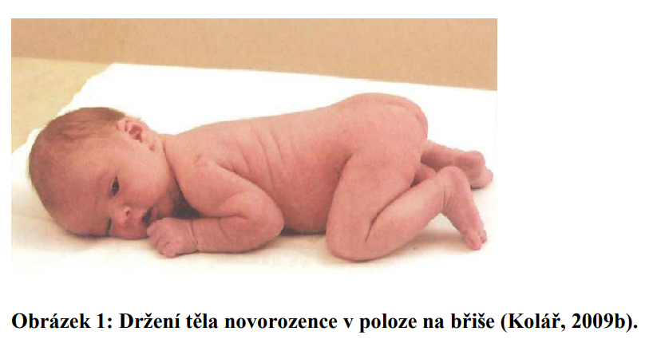
Novorozenec
Asymetrie
Holokineze
Pohyby celého těla, ale plynulé (občas trhané pohyby končetin – nejsou dyskineze!)
Hlava – reklinace, predilekce
Páteř – převážně lordotické postavení, inklinace (minimální aktivita břišní stěny)
Pánev – ventrálně klopená (anteverze)
Končetiny – flekční držení
Rozložení kontaktu – tvář, sternum, pěsti, kolena

Slide 13
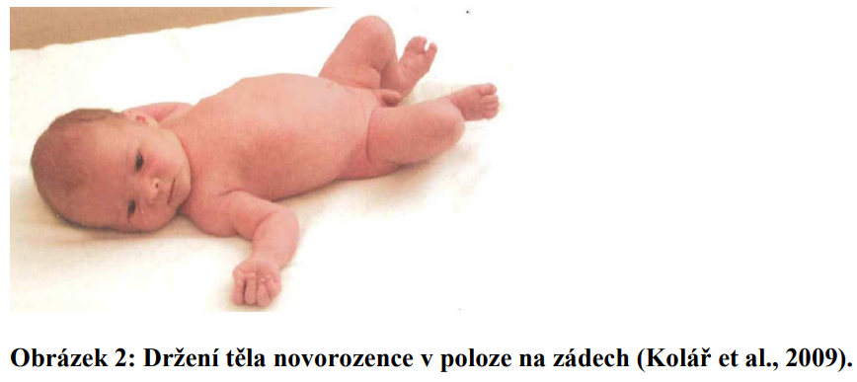
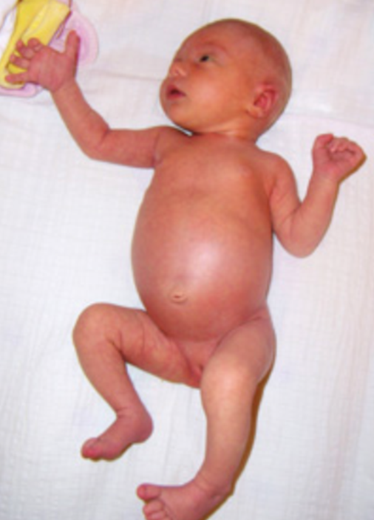
Novorozenec – na zádech
Nestabilita, převaha extenzorů páteře
Hrudník kraniálně, předozadně široký
Diskoordinace břišní stěny, fyziologicky diastáza (max do 3M)
Anteverze pánve
Svede otočit hlavu na obě strany - otáčí za světlem, zvukem... - na pohyb reaguje celé tělo
http://www.clr-fyzioterapie.cz/cs/vyvoj-ditete

Slide 14
Holokinetické období hybnosti:
nekoordinované, stereotypní, trhavé pohyby všech končetin současně a nepodmíněné reflexy v novorozeneckém období v období vývoje (do druhého měsíce)
HKK – mávavé, kraulovací pohyby
DKK – kopavé pohyby
Trvá cca do 2. měsíce
dozrávání CNS (Thalamické a hypothalamické funkce)
Ontogeneze - novorozenec - YouTube
Newborn Baby Girl Early Wake Up & Stretching - YouTube

Slide 15
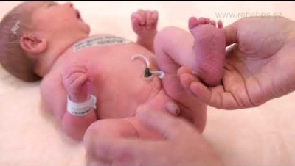
Ontogeneze - novorozenec

Slide 16
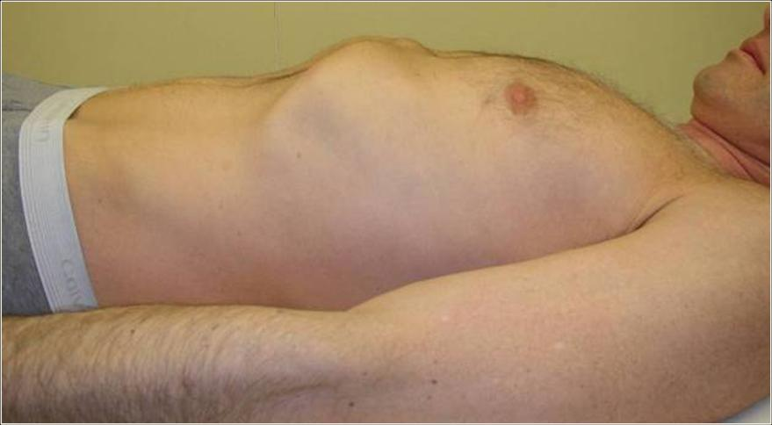
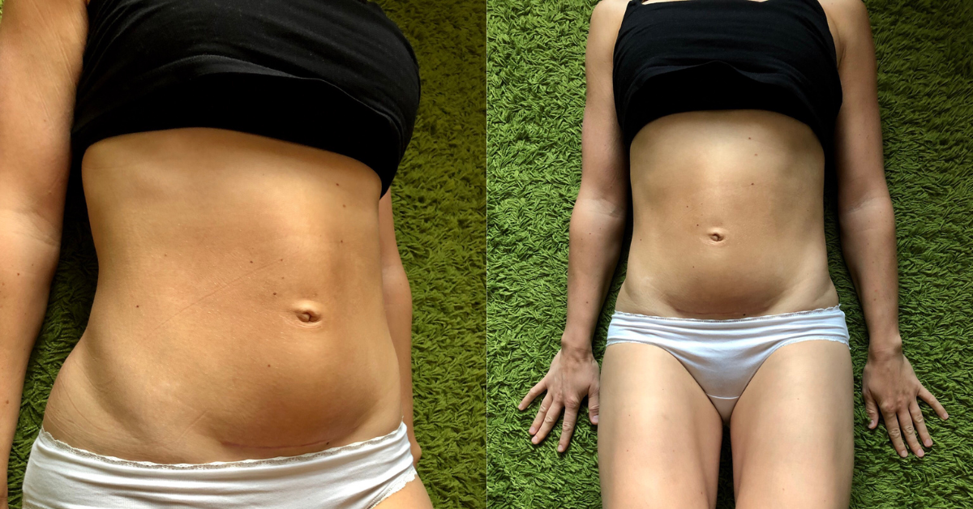
Co můžeme vidět u dospělých?
Kineziologický obsah vzoru často pozorovatelný u našich klientů - při patologii se více blížíme vzoru novorozence než vzoru 3m
  Inkoordinace břišní stěny
  Anteverze pánve
  VR postavení kořenových kloubů, převaha flekčních vzorů
  Kraniální postavení hrudníku, předozadně široký, odstávání
  Poruchy izolované hybnosti
  Diastáza...
http://coretraining.cz/2014/09/posturalni-dysfunkce-a-rigidita-hrudniku-aneb-jak-je-to-skutecne-s-branicnim-dychanim/
https://marketastrnadova.cz/cviceni-po-porodu/

Slide 17
4. (6.) – 8. týden
Postupně ubývá flekční držení, objevuje se více symetrie
Zvyšuje se aktivita ventrální muskulatury – mění tvar a postavení hrudníku
Již delší optický kontakt - v 6t krátký optický kontakt až 75% dětí
Asociovaný úchop - dítě zafixuje, chce něco, ale neví jak si podat -> sešpulí rty, mačká pěstičky, chodidla...
Na zádech se objevuje vzor šermíř (6t)
Objevuje se reaktivní sociální úsměv - většinou na matku
Zpozorní, když slyší hlas, silný zvuk způsobuje úlek
Fyziologická dystonie: do 8.t., náhlý pohyb celého těla jako výraz emocí, touhy, vzrušení - chce hračku/matku
Rozvoj zrakové a sluchové orientace – motivace!

Slide 18
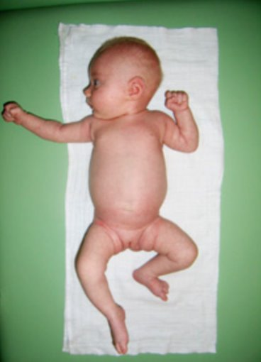
6. týden na zádech - vzor šermíř
Pokud dítě něco vidí a chce někam dosáhnout, ale ještě nemá možnost -> na čelistní straně extenze, záhlaví flexe, ZR postavení kořenových kloubů, plynulý pohyb
Nejde o reakci na pasivní otočení hlavy (neplést s AŠTR - patologie, VR postavení kořen. kloubů)
ŠERMÍŘ:
  Čelistní HK: ZR, ABD, částečně extenze lokte (ne plná), otevřená dlaň
  Záhlavní HK: stejně jako čelistní, více flekční postavení
  Čelistní DK: EXT, ZR KYK, EXT KOK, neutrální pozice nohy, asociovaný úchop
  Záhlavní DK: stejně jako čelistní, více flexe KOK
http://www.clr-fyzioterapie.cz/cs/vyvoj-ditete.

Slide 19
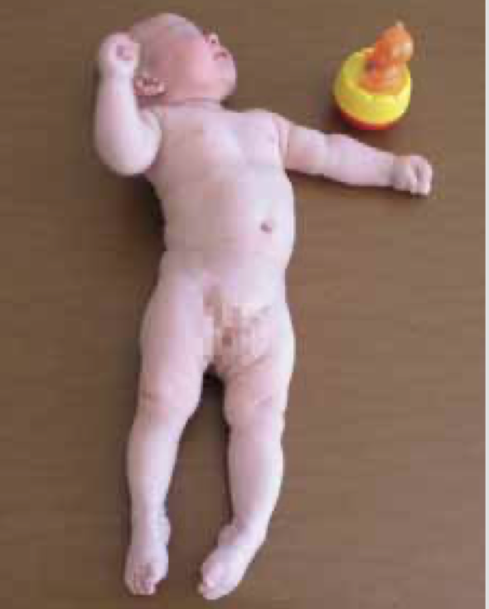
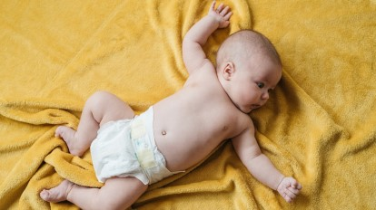
ATŠR X ŠERMÍŘ
https://www.whattoexpect.com/first-year/milestones/tonic-neck-reflex-in-babies
https://www.solen.cz/pdfs/ped/2007/05/03.pdf

Slide 20
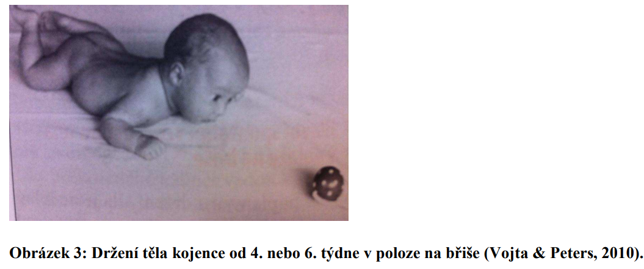
4. (6.) – 8. týden – na břiše
Již delší optický kontakt – iniciuje napřímení
Zatížení se přesouvá ze sterna do oblasti pupku a předloktí
Krátkodobě zvedne hlavičku nad podložku, již lehce výš - zapře se do předloktí, napřimuje se páteř - začíná více aktivace ventrální muskulatury
Hlava již méně v reklinaci, ale přetrvává asymetrie - snižuje se predilekce
https://www.youtube.com/watch?v=_0cErYu3A8Q
https://www.youtube.com/watch?v=HWsE2CRlq0w

Slide 21
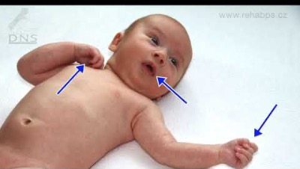

Slide 22
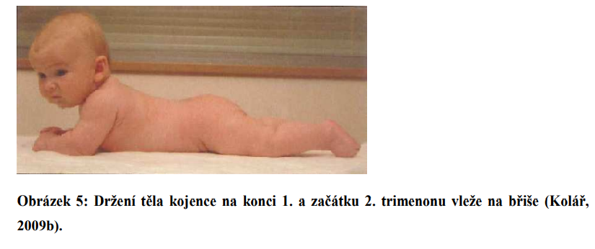
3. Měsíc
Symetrie - již dokáže zastavit pohyb na středu
1. aktivní opora: loket-loket-symfýza
1. izolovaná hybnost – rotace hlavy/rotace očních bulbů bez pohybu hlavy
Válcovitý tvar břišní stěny (pánev klesá z anteverzního postavení)
Více ZR v kořenových kloubech
Fantomový úchop: náhodně chytí věci, není cílené (uvolnění ruky)
Změna stereotypu dýchání

Slide 23
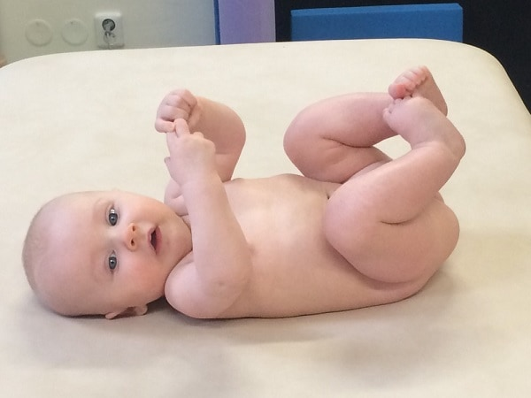
3. M - na zádech
Symetrie - nepřepadává, na středu umí zastavit
Opěrná báze tvar diamantu/kosočtverce: záhlaví-lopatky-LS přechod
DKK zvednuté nad podložkou, 90°flexe KYK-KOK-hlezna
Břišní svaly pracují převážně koncentricky
Pánev v neutrální pozici, páteř napřímená, rotabilní, Cp již není v reklinaci
Rotace hlavy až po segment Th3
Koordinace ruka-oko-ústa, začátek vývoje body image
https://www.bebalanced.cz/prvni-tri-mesice-na-svete-aneb-idealni-psychomotoricky-vyvoj-miminka-3-dil/

Slide 24
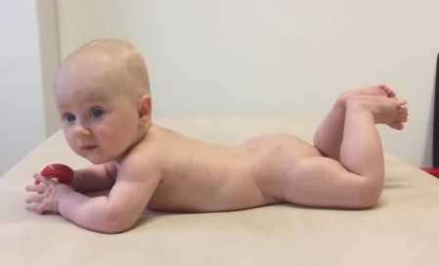
3. M - na břiše
Aktivní opora, opěrná báze tvar trojúhelníku - epicondyly a symfýzu (spíše prox. předloktí a podbřišek), horní část trupu nadzvednutá nad podložku
Napřímení páteře po ThL přechod, rotabilita, napřímení plynulé (nikoliv „zaříznutí“ v 1 segmentu)
Pánev v neutrále
Paže 90° nebo více flexe, ABD a ZR, lokty před tělem
DKK volně na podložce, kyčle již pracují jako kulové klouby
Práce svalů směrem k opoře! – mm. rhomboideii táhnou k lopatce (napřímení Th), m. biceps a m. triceps brachii řídí pohyb lopatky, m. serratus anterior nadzvedává trup k lopatce
https://www.bebalanced.cz/prvni-tri-mesice-na-svete-aneb-idealni-psychomotoricky-vyvoj-miminka-3-dil/
https://www.youtube.com/watch?v=Vyo4LsuD63Q

Slide 25
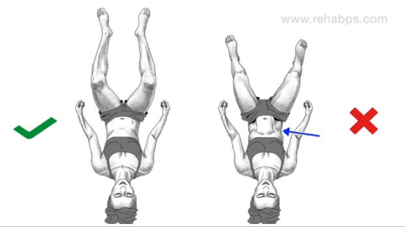
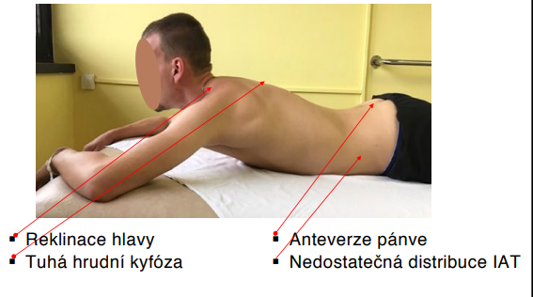
Pozice 3. měsíce v rámci testování
Testování nitrobřišního tlaku v leže na zádech
Test extenze
6.-8. týden
3. měsíc
Zdroj obrázků: Materiály ke kurzu DNS A (www. Rehebps.com)

Slide 26
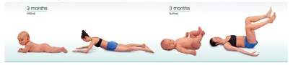
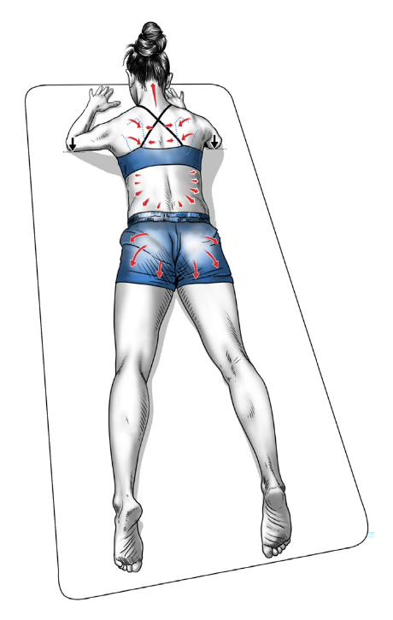
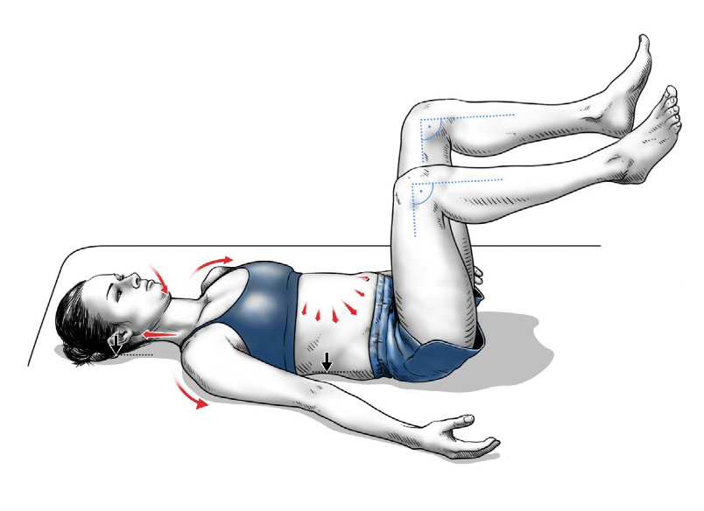
Pozice 3. měsíce v rámci terapie
https://www.rehabps.com/DATA/Motol_in.pdf

Slide 27
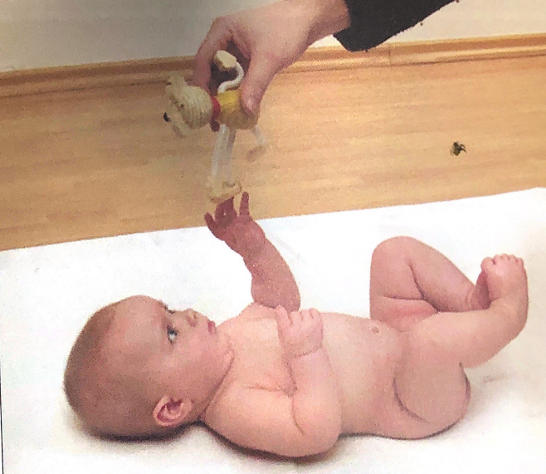
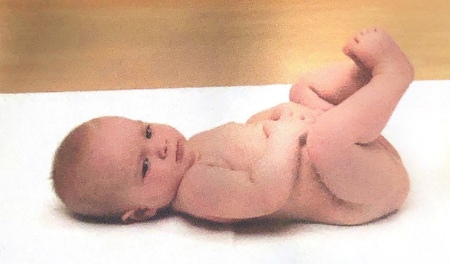
Začátek 2. trimenonu
Dozrává 3. měsíční vzor
Objevuje se laterární úchop – dítě uchopí hračku nabízenou ze strany (ne před sebou) (Aby mohlo dojít k úchopu – postupné vyhasínání reflexního úchopu)
Generalizovaný úchop – pokud je hračka nabízená ve střední rovině – dítě není schopné uchopit, ale reaguje celým tělem (otevření úst, flexe prstců na nohou)
V pozici na zádech si dítě dosáhne na oblast třísel + zvětšuje se flexe v KYK
Koordinace noha vs noha
Zdroj obrázků: Rehabilitace v klinické praxi – Kolář 2009

Slide 28
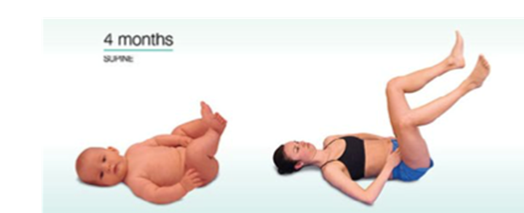
4-4,5 měsíce (polovina 2. T) – na zádech
Úchop hračky přes střed (vzdálenější rukou) – asymetrické protažení hrudníku – opora o ramenní pletenec (předchází otáčení)
Úchop možný i ve střední rovině
Dítě dokáže zvednout pánev nad podložku – dosáhne ručičkama dále na oblast KYK a stehen až po KOK (5.M)
Izolovaná hybnost pánve – sešikmení ve frontální rovině
Koordinace noha-noha (mediální hrany)

Slide 29
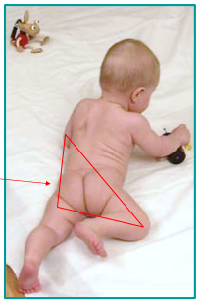
4,5 m na břiše
1. diferencovaný vzor – diferenciace DKK, HKK, břišní muskulatury -> velmi důležitý vzor pro lokomoci (chůze, plazení, lezení, běhání....)
Opěrná báze: tvar trojúhelníku - loket, stehno/pánev homolat., koleno kontralat. DK = 1. opora o DK -> uvolnění HK pro úchop
Úchop. HK elevace do 120°FLX a 60°ABD v GH kloubu, až 30°nad podložkou
Cp a Thp rotována k volné/úchopové HK
Lp konvex k záhlavní straně, pánev mírně sešikmena (strana nákroku - výš)

Slide 30
4,5 M
Vojta, Kolář:
Pokud dítě zvládne oporu o jeden loket na obě strany ve věku 4,5 M (ve správné kvalitě provedení)!
  Dítě je zdravé
  Dítě bude chodit
  Není porucha hrubé motoriky
Rozhodující vzor pro všechny modely lokomoce! – lezení, chůze, běh

Slide 31
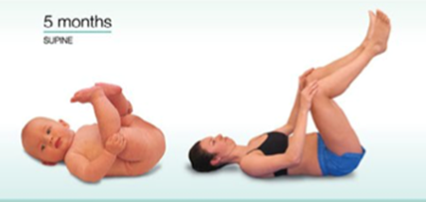
5.-6. M – na zádech
Úchop přes střed – otáčení na bok (opora rameno/lopatka, kyčel/pánev)
Dítě zvládá práci s hračkou před tělem – pronace a supinace předloktí
Ručičkama si sahá na kolínka a bérce

Slide 32
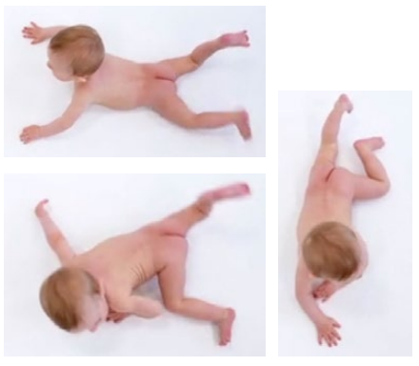
4,5.-6. M – na břiše
Postupně více symetrická opora o dlaně, nadzvedává se výš nad podložku (tzv. výstup do 2. patra)
Nelze uchopit předmět ve střední čáře - nejsou volné ruce k úchopu, neví, kterou ruku použít -> vzor plavání (zvedne ruce a nohy, otevřená ústa, slinění - chce uchopovat i ústy), pokud se vyskytne dříve ve vývoji, jedná se spíše o patologii!
6m - může se objevit vzor pivotování - otáčí se dokola okolo pupíku, musí dělat na obě strany, DKK může být v nákroku, ale není odrazová
Pivoting and Reversing - YouTube

Slide 33
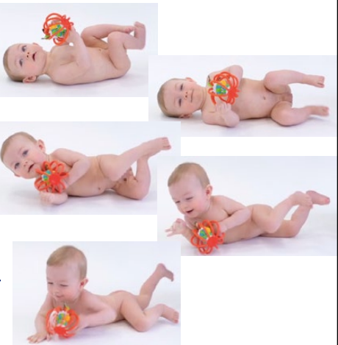
Otáčení ze zad na břicho
Objevuje se v rozmezí 4,5 – 6 m (dozrává v 7. měsíci)
Nemělo by probíhat přes extenzi
Trup by měl být jako "váleček", páteř-pánev v neutrální pozici, páteř napřímená
Nutná koordinace ventrálních a dorzálních řetězců
Fyziologicky lehce sešikmení pánve
Baby rolling over, milking it for the camera - YouTube

Slide 34
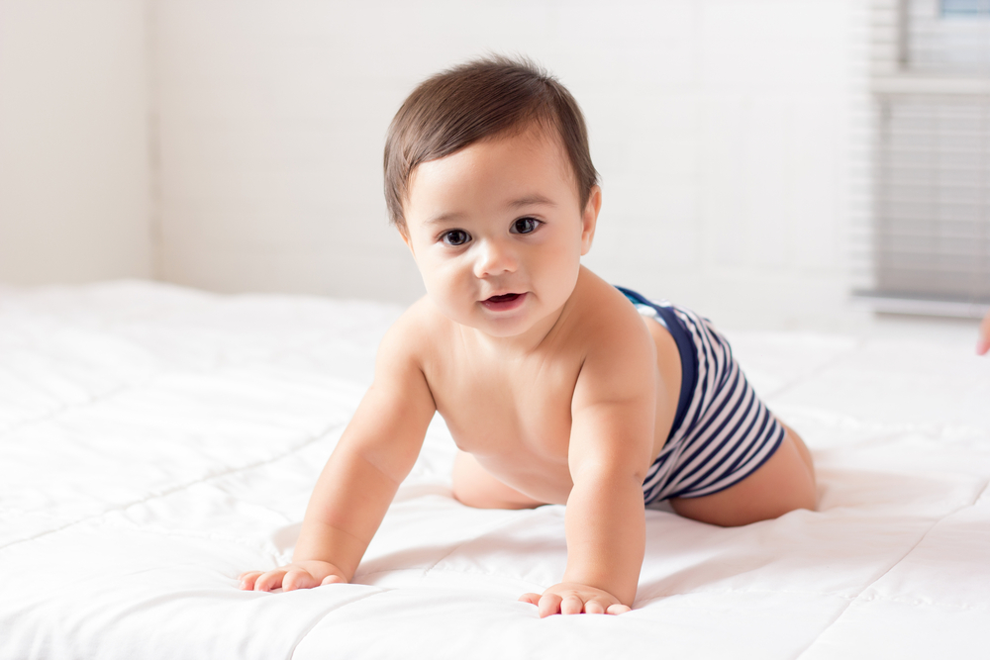
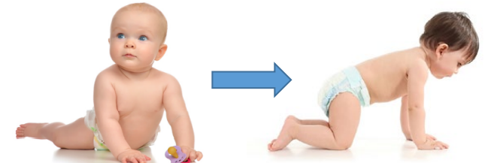
6. M na břiše
Symetrická opora o obě dlaně - otevřená dlaň, nemůže nadzvednou 1 HK
Dítě se zvládne vytáhnout až na kolena, častěji spíše opora o stehna
Vyšší pozice = větší rozhled, 3D vnímání prostoru
Poprvé aktivní extenze kyčle - dostávají se do extenze 0°
Stabilizace ThL přechodu - aktivace psoas x bránice (důležité pro defekaci, vývoj řeči a kostální dýchání)
Pánev v neutrální pozici (výrazná koncentrická aktivace břišní muskulatury), nutná vyváženost - pokud utíká do retroverze a kyfózy: stabilizace přes pectorales, pokud anteverze a lordózy: oslabení břicha/zkrat flexorů KYK
Opěrná báze tvar obdelníku - dlaně - spodní třetina stehen
https://www.mamaaja.cz/kojenec/v-6-mesici-zivota-se-dite-potrebuje-citit-v-bezpeci/

Slide 35
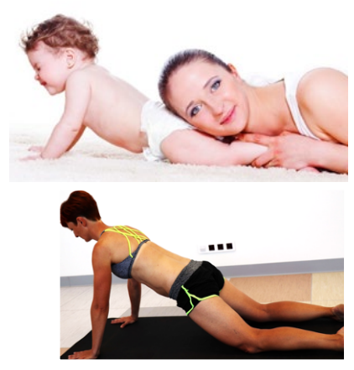
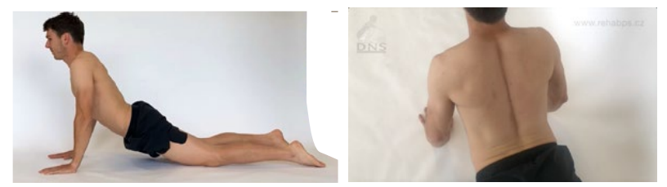
Využití – testování + terapie

Slide 36
6. M – přechod na 4
Dítě se houpáním tam a zpět z pozice 6. M dostane do pozice na 4 (přes stretch iliopsoatu
Na 4: Jedná se o slepou uličku - nelze přechod do lezení
  Houpání sem a tam – pohyb probíhá v kořenových kloubech, učí se udržet páteř v napřímení
  Páteř napřímená
  Opora o otevřené dlaně, symetrická, neumí zvednout 1HK
  Pánev v neutrální pozici
  Zatížení kolena-kyčle pod sebou
  UKŘ
https://www.youtube.com/watch?v=ztS3zshU5iM (0:26)

Slide 37
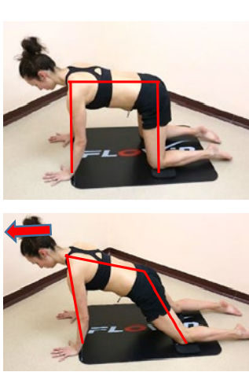
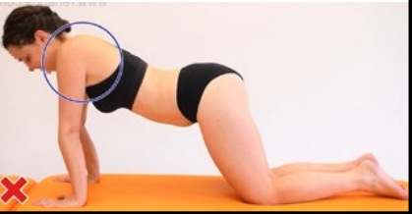
Využití – testování + terapie

Slide 38
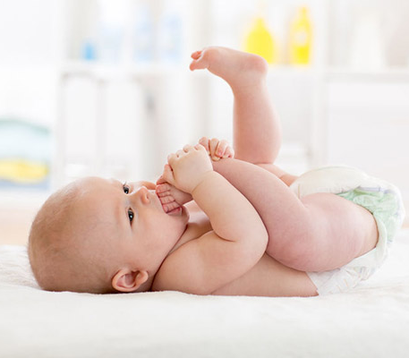
7. M
Souhra noha-ruka-oko-ústa - rozvoj izolovaného úchopu na DKK, zvedá DKK před obličej aktivitou břišních svalů
Obrat z břicha na záda
Na břiše symetrická opora o dlaně + nákrok do 120°KYK -> uvolnění 1 HK pro úchop
Může se objevit vzor tulenění (krátce na max 14 dní) = "plazení" jako voják, odraz od HKK, opora o 1 loket v rozsahu flexe do 120°, DKK většinou relaxované nebo minimálně aktivní, musí střídat strany (loket i případný nákrok DK) https://www.youtube.com/watch?v=8Ys_-vvP29Y
Postupně otočka z břicha do šikméno sedu
https://www.coresatin.cz/dite-pediatrie/spokojene-miminko-spokojena-mama/

Slide 39
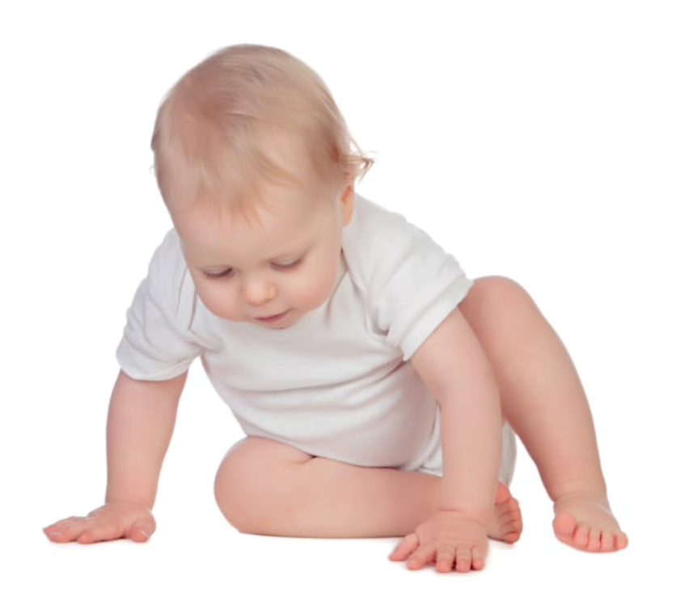
7,5. M - šikmý sed
V 7,5 m svede asi 50% dětí
Opora o loket/předloktí a pánev/stehno/koleno ipsilaterálně
Dítě se zvedá ve frontální rovině - je dost stabilní, nutná motivace
Svrchní HK volná pro úchop
Hlava v prodloužení páteře, napřímení
Opora loket/dlaň je závislá na poloze hlavy
Dítě je poprvé schopno zastavit pohyb v prostoru – zastaví se v pozici na boku
Ke konci 7,5m pinzetový úchop - mezi bříšky - palec v opozici, počátek jemné motoriky
https://www.youtube.com/watch?v=NQnXwR2XHeI
https://www.maminka.cz/clanek/zahodte-tabulky-a-vyckejte-az-se-dite-posadi-samo-vyplati-se-to

Slide 40
Šikmý sed
Objevuje se od 7.-7,5 M
Nízký šikmý sed – opora o loket
Vysoký šikmý sed – opora o dlaň (8.-9. měsíc)
Výchozí pozice
  Přechod do polohy na 4 (a opačně) (přechod ipsilaterárního vzoru do kontralaterárního vzoru)
  Přechod do vzpřímeného sedu
Stabilizace ramene a lopatky
Šikmé svalové řetězce
Zásadní pro stabilizaci KYK a pánve

Slide 41
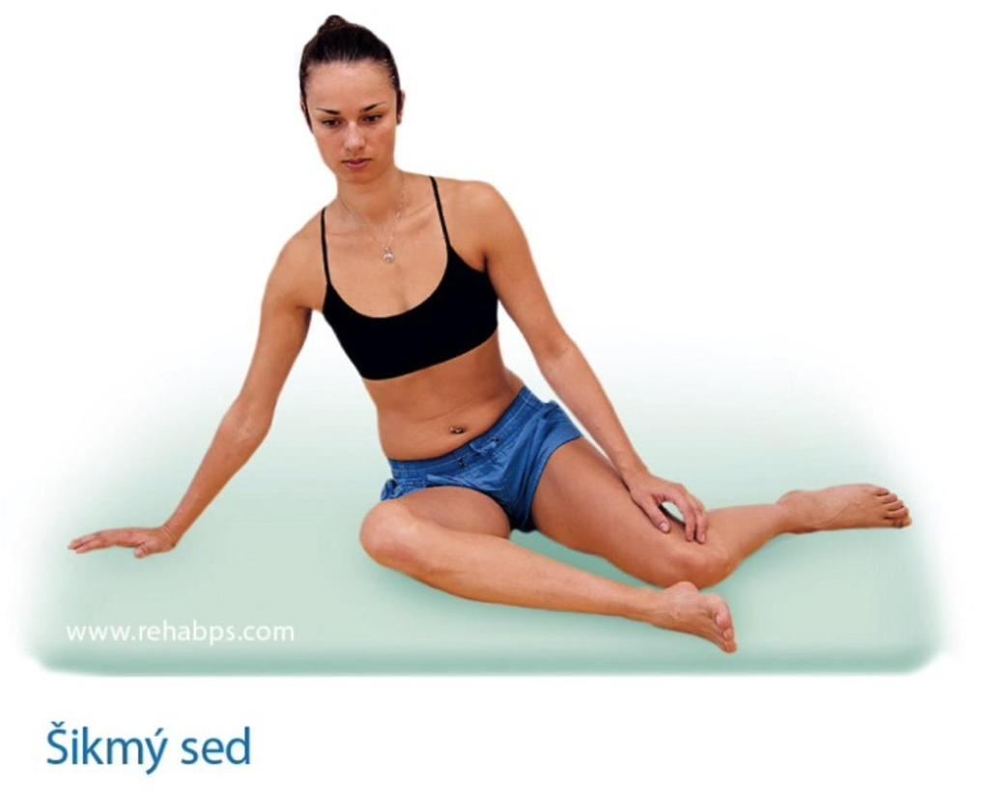
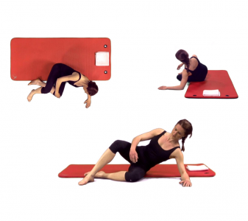
Šikmý sed
https://www.fyzioweb.cz/cviceni-v-sikmem-sedu-a-vleze-na-boku

Slide 42
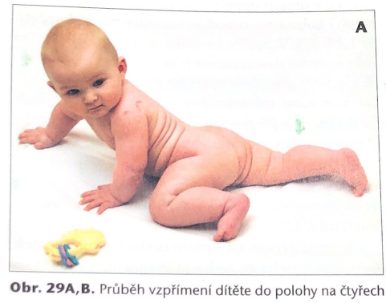
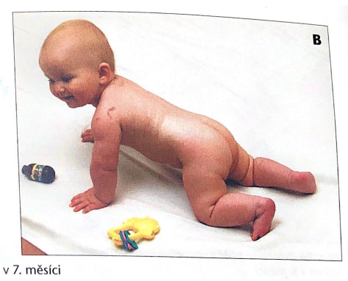
Lezení po čtyřech
Jak se dítě do pozice na čtyřech dostane?
  Ze šikmého sedu
  Z polohy na břiše (pozice, která je od 6. měsíce využívaná k úchopu)
Zdroj: Kolář (2009) Rehabilitace v klinické praxi

Slide 43
Lezení po čtyřech
Do pozice na 4 se dítě dostává v období 7. měsíce (v pozici na břiše) a 7,5 měsíce ze šikmého sedu
Okolo 8. měsíce je dítě schopno v pozici na 4 uvolnit HK a uchopit hračku
9. měsíc – objevuje se lezení po čtyřech
Pinzetový úchop – opozice palce

Slide 44
Lezení po čtyřech
Nezralé lezení (8-10m): střídavé, většinou odlehčuje pouze 1 končetinu (2-3 body opory), noha v DF a everzi, na straně nákroku jde pánev kraniálně (lehce konvex LSp), hlava následuje nákročnou DK
Zralé lezení: zkřížené, 2 body opory, noha v plantární flexi, není kraniální pohyb pánve a konvexita, holeň téměř v kontaktu s podložkou, minmální rotace pánve (cca 5°)
Ontogeneze - dítě 8.-10. měsíc - YouTube
první lezení :-) - YouTube

Slide 45
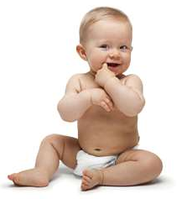
Volný sed (8.-10. m)
Nezralý - z počátku, může být infantilní kyfóza
Zralý - ThL napřímený
Do sedu se dítě dostává přes šikmý sed - překulení
1 DK je více pokrčená než druhá
Stabilní, opora o oba sedací hrboly, HKK volné pro manipulaci - klešťový úchop, různá pozice DKK (nutná variabilita), cylindrický tvar trupu
Dříve dítě neposazujeme!
Po 8m je sed přechodová pozice pro lezení - šikmý sed – vertikalizaci
https://www.youtube.com/watch?v=zwS05IHpOmg
https://www.maminka.cz/clanek/zahodte-tabulky-a-vyckejte-az-se-dite-posadi-samo-vyplati-se-to

Slide 46
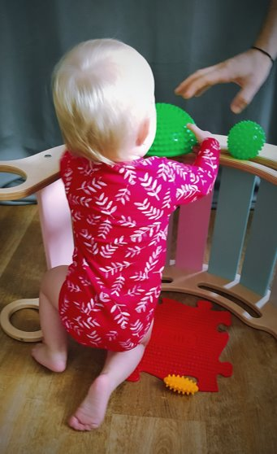
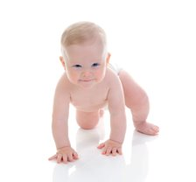
Vysoký klek a Tripod = trojnožka
9m - vysoký klek
Tripod: přechodová pozice - dítě může rychleji měnit oporu a polohu, většinou opora o 1dlaň + koleno ipsilat. DK + plosku druhé DK, nutný dostatečný rozsah KYK
https://www.spokonozka.cz/blog/potrebuje-dite-doma-backurky/
https://www.vitalia.cz/galerie/cvicte-jako-mimina-vyvojova-kineziologie/#10

Slide 47
Vertikalizace do stoje – 4. trimenon
Přechod do stoje:
1. varianta: tripod – dřep – stoj
2. varianta: pozice na 4 nebo šikmý sed – vzpřímený klek – stoj

Slide 48
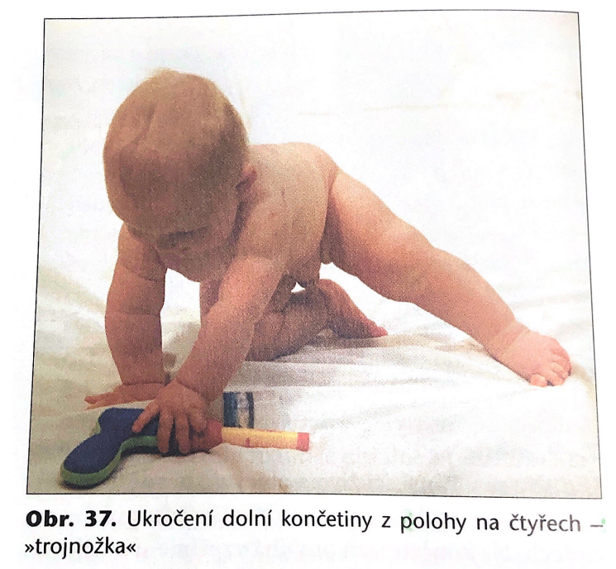
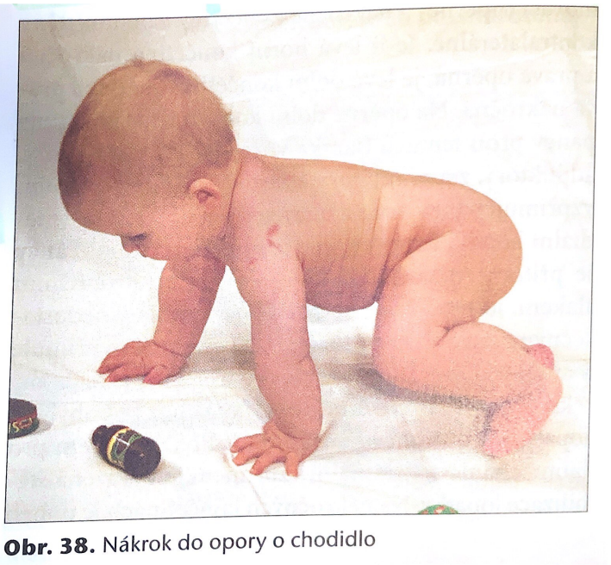
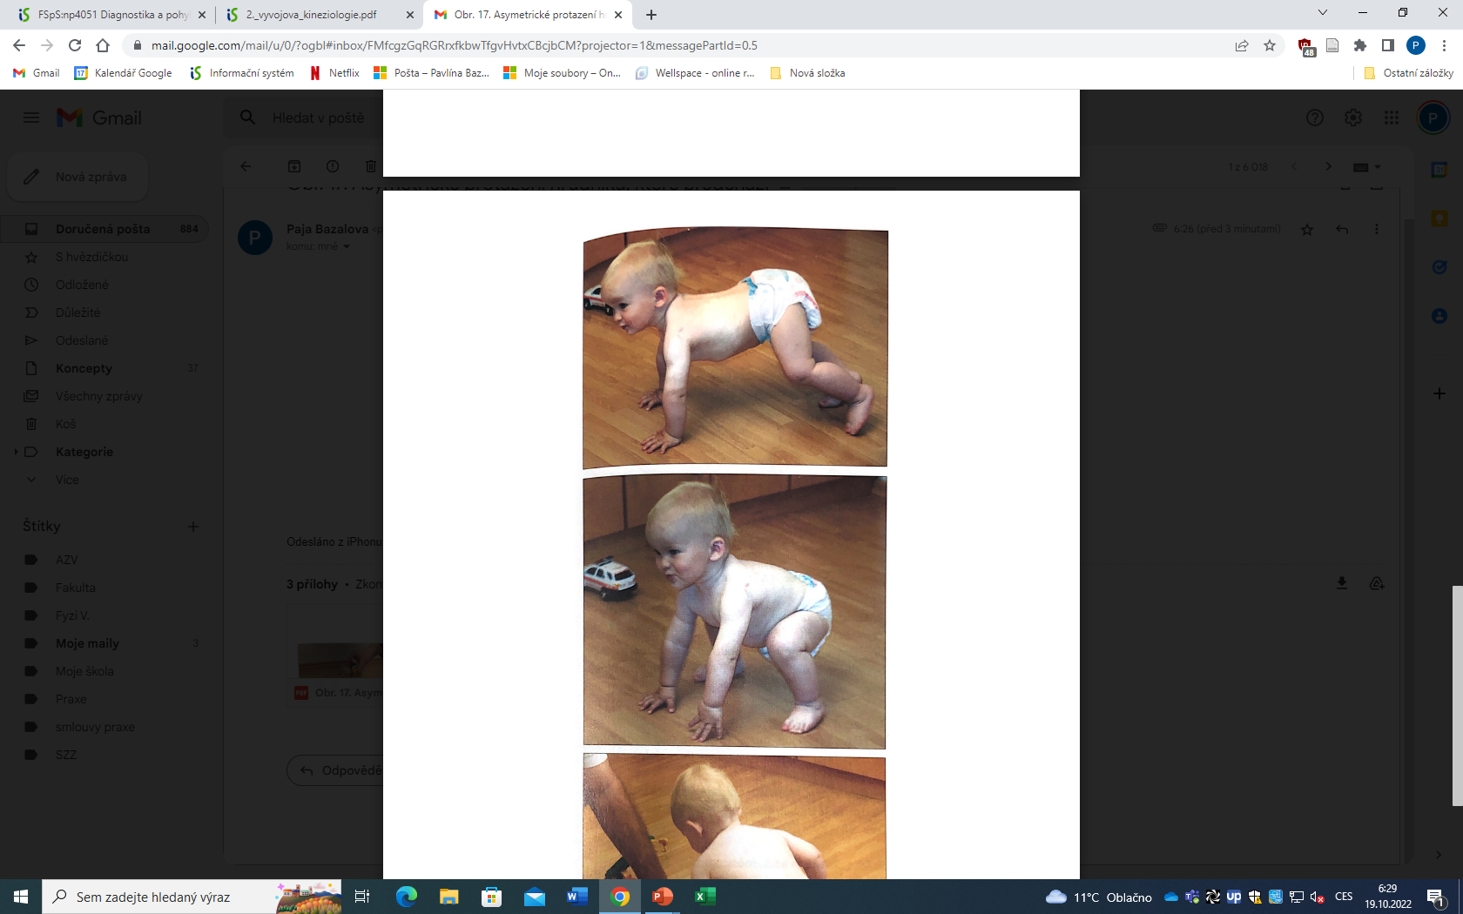
Tripod – dřep – stoj

Slide 49
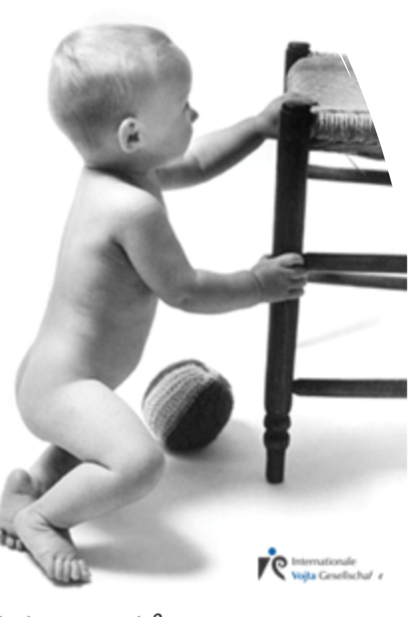
Vzpřímený klek - stoj
S využitím opory o nábytek
Nákrok DK, kontralat. HK vytahuje trup nahoru = u nezralého vzoru při pohybu nahoru není výrazné silové zapření o DKK, později více zatížení DKK
Ze začátku opora DK o špičku, při zralém vzoru již celá ploska
https://www.youtube.com/watch?v=jOIgR4o9Iu8
Babies Learn to Walk for the First Time Compilation – YouTube (O:40) (4:30)
https://www.vojta.com/cs/vojtuv-princip/diagnostika-vojty/aspekty

Slide 50
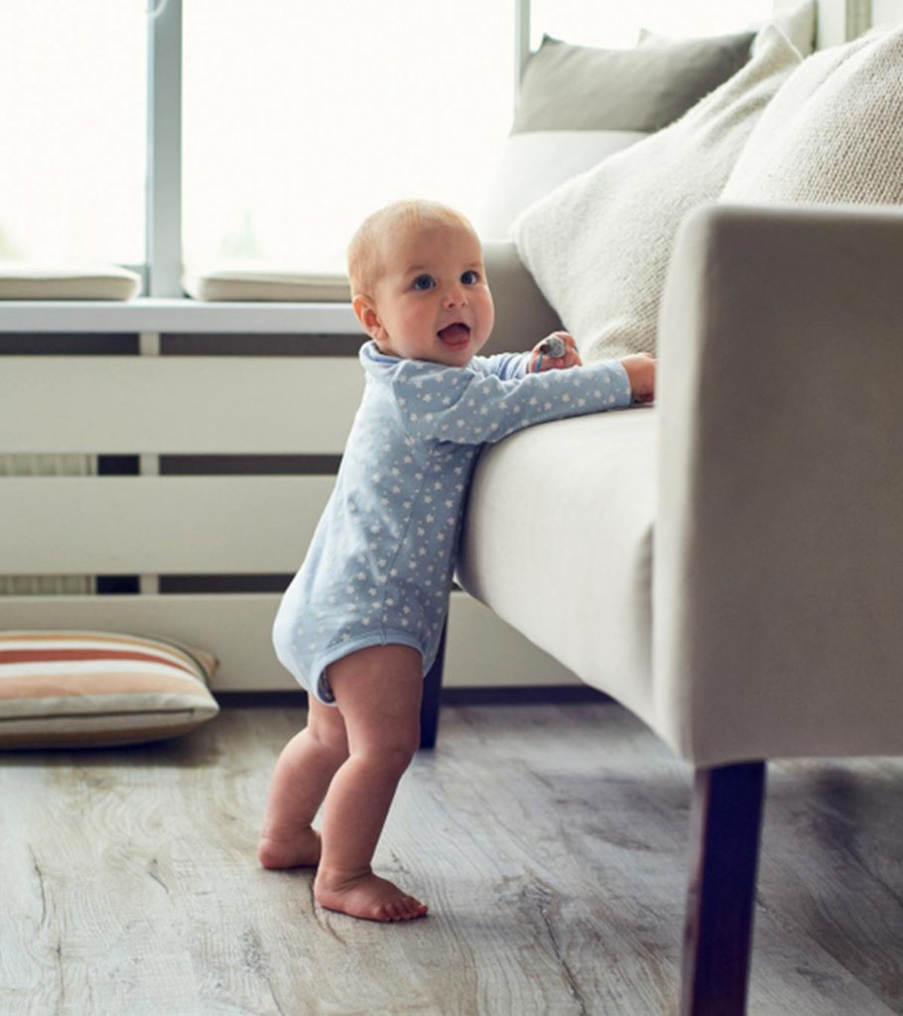
Obcházení - chůze ve frontální rovině, 10-11m
Tzv. boční chůze (Vojta, 2004)
Jedná se o ipsilaterární lokomoční model
Do pohybu se více zapojují HKK
Fyziologická valgozita hlezen v zátěži
Vyhaslý úchop. reflex DKK
Rozvoj propriocepce DKK
Začíná tvarování klenby nohy
Důležité pro stabilizaci pánve
Stoj s oporou + rotace trupu – objevuje se později, dítě odlehčí 1HK a rotuje se v prostoru, znak většího zatížení DKK
https://www.youtube.com/watch?v=J4l4XsO6pLY
https://www.momjunction.com/articles/when-do-babies-stand-up-age-ways-to-encourage_00669390/

Slide 51

Medvěd (cca 12m)
Dostává se do plné flexe HKK v opoře, opora o předonoží - jediný vzor
Opěrná báze tavr obdelníku - předonoží DKK + opora o dlaně
Pánev v neutrále, napřímení páteře
Chůze v medvědovi:
  Kontralaterální vzor, 2 body opory
  Nutný dostatečný rozsah KYK a RAM
  Často dítě využívá, když je nepříjemný povrch (místo lezení po 4)
https://www.youtube.com/watch?v=A4lZjHGfYaI
https://www.vojta.com/cs/vojtuv-princip/diagnostika-vojty/aspekty

Slide 52

Dřep (cca 12m)
Bez opory HKK se objevuje u dětí, které zvládnou zastavit chůzi v prostoru, s oporou o HKK již umí dříve
Kolena nepřesahují přes špičky
Nad rozsah pohybu více než 120° může být retroverze pánve - individuálně dle flexibility, úhlu krčku femuru, apod...
Opora o chodidla, páteř napřímená, hlava v prodloužení, HKK volné pro manipulaci
https://www.youtube.com/watch?v=mD1ZGUARlps
https://www.nicelybuiltfitness.com/fitness-articles-news/akh9nnttpzjtbwgn2t3k7spx5wwlzy

Slide 53

Chůze
Počátek v 10-12m
Nejprve kroky od jednoho místa k druhému (typicky od maminky k tatínkovi a obráceně)
Důležitá motivace a jistota na DKK
Sociální bipedální lokomoce (12-14m) = dítě dokáže jít v prostoru, zastavit a zase se rozejít
https://kids.britannica.com/students/assembly/view/233380

Slide 54
Poznámky k chůzi
  Fyziologická anteverze pánve až do 3 let věku!
  Široká báze, postupně se zužuje
  Podélná klenba se vyvíjí do 3-4 let - klenba se vyvíjí se schopností stoje na 1DK, neutrálním postavením pánve a napřímením páteře
  Z počátku může být nákrok nejprve na palec/patu/plošně celé chodidlo, kontakt paty (heel strike) se objevuje až po cca 4m samostatné chůze, po 2 letech už chceme vidět vždy
  Dozrávání: 50% děti ve 14m, 90% dětí v 16m, po 18m 100% zdravých dětí
  https://www.youtube.com/watch?v=O7j2UeKcK3s

Slide 55
První chůze = první obutí?
První krůčky – jedná se o první tři měsíce samostatné chůze v prostoru. Na ven jsou ideální capáčky
Začínající chodci – Po cca třech měsících (klidně déle) samostatné chůze až do 2 let – boty „capáčkoidního“ typu, takové, co je zmáčknu v ruce
Zkušenější chodci, školkáčci – boty poddajné ve všech směrech, lehké, podkotníkové (krytí kotníku pouze v zimě)

Slide 56
Na čem se většina shodne
První chůze – dlouho bez boty a případně capáčky
anatomicky tvarovaná špička
Přední část boty pružná a ohebná do všech směrů
Lehká bota
Opatěnky
Kde se názory liší
Podpatek
Tlumení na patě
Vysoký a pevný kotník

Slide 57
Pomůcky??

Slide 58



?
Převzato z IG – dětská fyzio mama

Slide 59


Převzato z IG – dětská fyzio mama

Slide 60


Co bývá naopak doporučováno ?
https://www.elisdesign.cz/en/activity-board-busykids-domecek-pro-kluky/
https://www.utukutu.cz/kategorie/zvyhodnene-sady-pohybovych-pomucek-utukutu/

Slide 61



https://www.ceskygoodwill.cz/nahled-nominace/824/rooty-s-r-o-/
https://cz.pinterest.com/pin/414190496984192759/
https://muffik.com/cs

Slide 62

https://www.rehabps.com/posterscz.html

Slide 63

https://www.rehabps.com/posterscz.html

Slide 64
A to je pro dnešek vše!
Děkuji za pozornost☺

Slide 65
Zdroje
Materiály z kurzů DNS
Materiály z kurzu Klappovo lezení – Debowski
Poděbradská, Radana 2019 – Komplexní kineziologický rozbor
KOLÁŘ, Pavel, 2009. Rehabilitace v klinické praxi. Praha: Galén. ISBN 978-80-7262-657-1.
VOJTA, Václav a Annegret PETERS, 2010. Vojtův princip: svalové souhry v reflexní lokomoci a motorické ontogenezi. Praha: Grada. ISBN 978-80-247-2710-3.
SKALIČKOVÁ-KOVÁČIKOVÁ, Věra, 2017. Diagnostika a fyzioterapie hybných poruch dle Vojty. Olomouc: RL-CORPUS, s.r.o. ISBN 978-80-270-2292-2.
Kinclová Lucie – E-book – O dětských nožičkách
https://pubmed.ncbi.nlm.nih.gov/20966209/
http://www.rl-corpus.cz/vojtuv-princip/vyvojova-kineziologie/
https://www.wikiskripta.eu/w/Psychomotorický_vývoj_d%C3%ADtěte
https://www.solen.cz/pdfs/ped/2004/06/07.pdf
https://www.rehabps.com/DATA/Motol_in.pdf
https://www.solen.cz/pdfs/ped/2007/05/03.pdf
https://www.wikiskripta.eu/w/Neuromotorický_vývoj_d%C3%ADtěte

